Slide 1

2022级本科生毕业设计中期答辩
混合式双轮足机器人轻量级控制策略研究
汇报学生
指导老师
：杨佳轩
：杨 濛

Slide 2
汇报提纲
1
研究内容及技术路线
2
研究工作进展
3
存在困难及问题
4
后期工作安排

Slide 3
汇报提纲
1
研究内容及技术路线
2
研究工作进展
3
存在困难及问题
4
后期工作安排

Slide 4

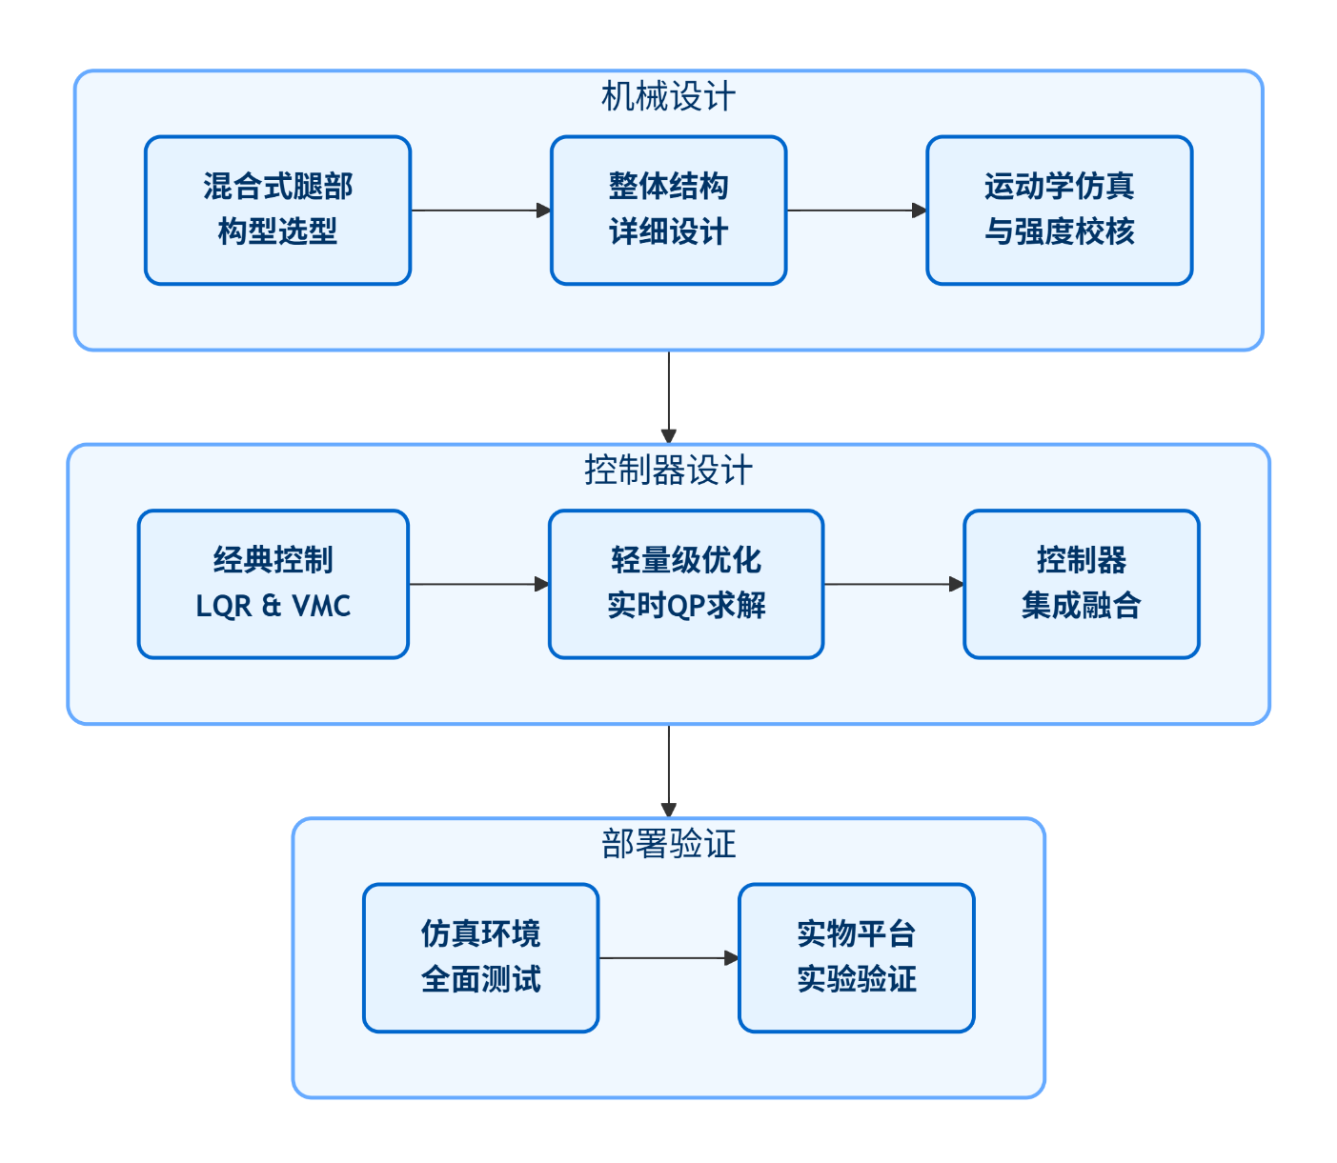
研究内容及技术路线
双轮足机器人结构设计与运动控制研究
机械系统设计与验证：针对双轮足机器人，完成基于混合式腿部构型的整体机械设计，并通过运动学仿真与强度校核确保结构的可行性。
轻量级控制器设计：提出混合控制策略，核心在于结合LQR与VMC的直观鲁棒性，并引入轻量级QP优化进行实时决策，在保证性能的同时显著降低了计算负担。
全流程验证：通过从仿真到实机的完整部署与测试，全面验证所提机械设计与控制方案的有效性与可靠性。

Slide 5
汇报提纲
1
研究内容及技术路线
2
研究工作进展
3
存在困难及问题
4
后期工作安排

Slide 6
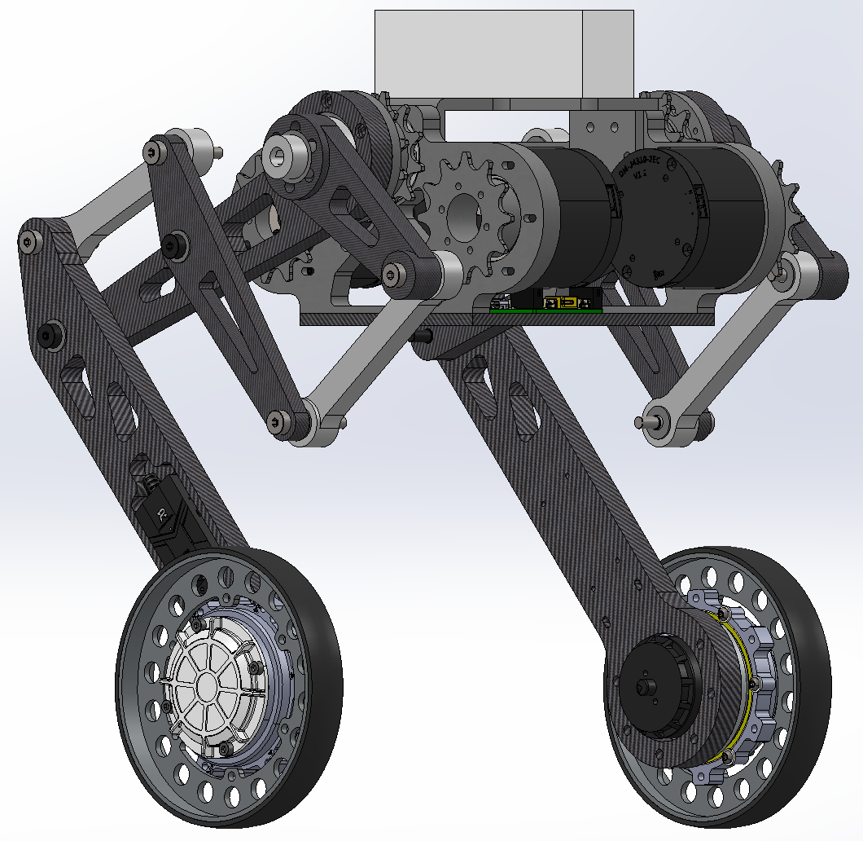
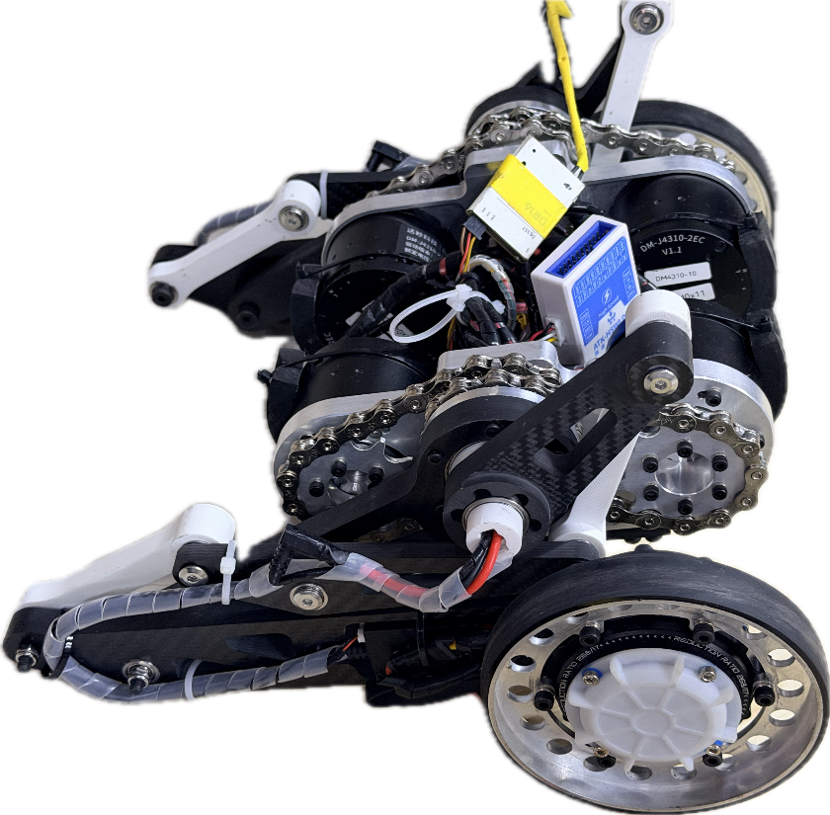
研究工作进展
双轮足机器人机械结构设计
双轮足机器人系统建模
双轮足机器人运动控制策略
机械结构
系统完成三维机械结构的参数化建模与装配仿真，完成了三维机械机构加工与实机组装，充分验证了连杆传动的可行性

Slide 7

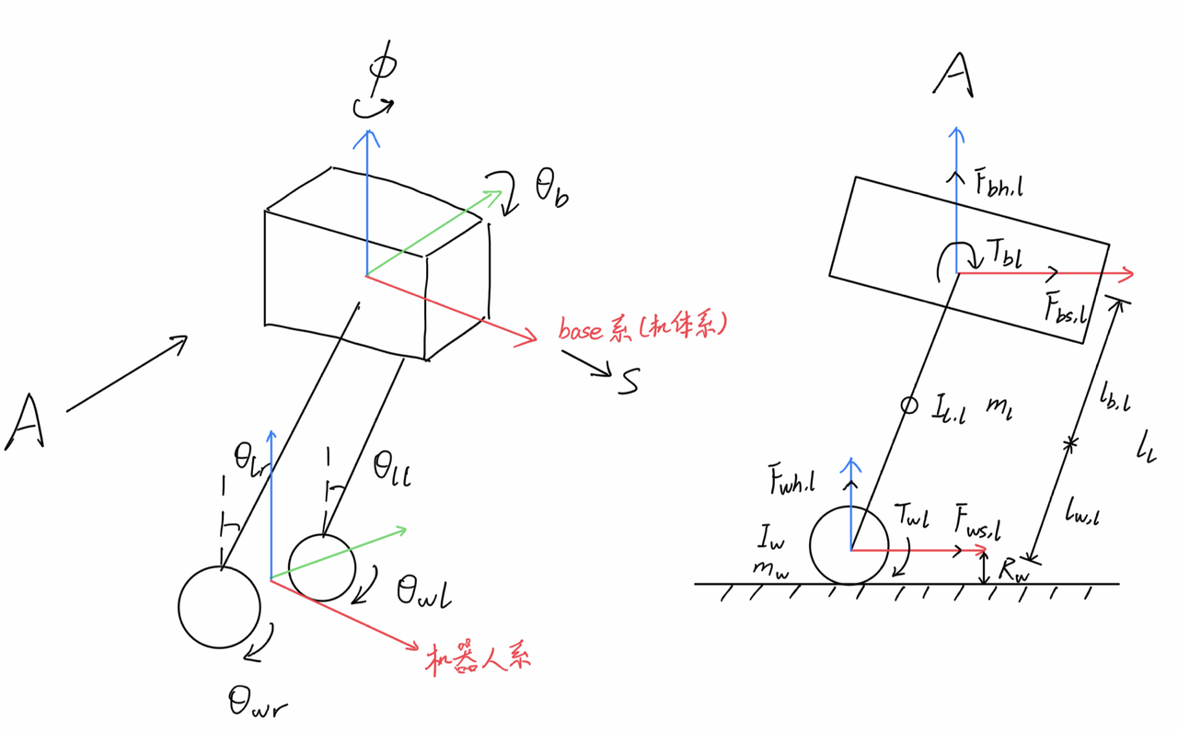






研究工作进展
双轮足机器人机械结构设计
双轮足机器人系统建模
双轮足机器人运动控制策略
运动学
系统简化图
…
动力学
…

Slide 8
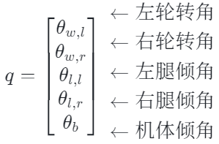
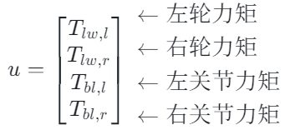

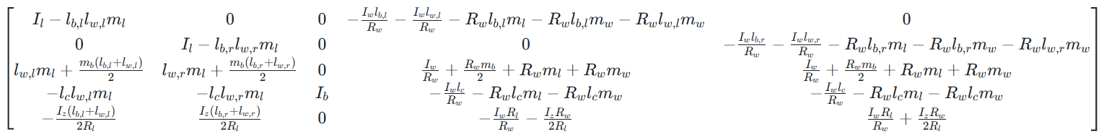
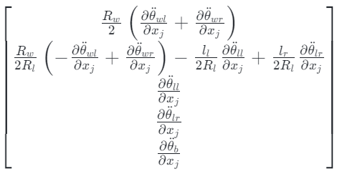
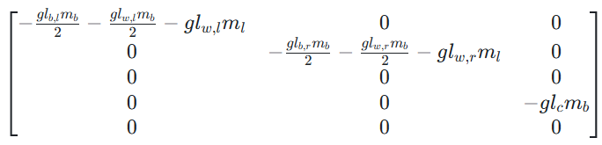
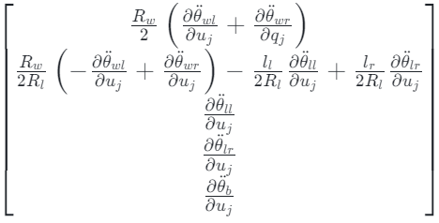
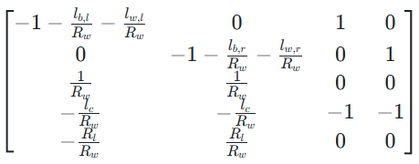
研究工作进展
双轮足机器人机械结构设计
双轮足机器人系统建模
双轮足机器人运动控制策略
状态空间方程
小角度线性化处理

Slide 9
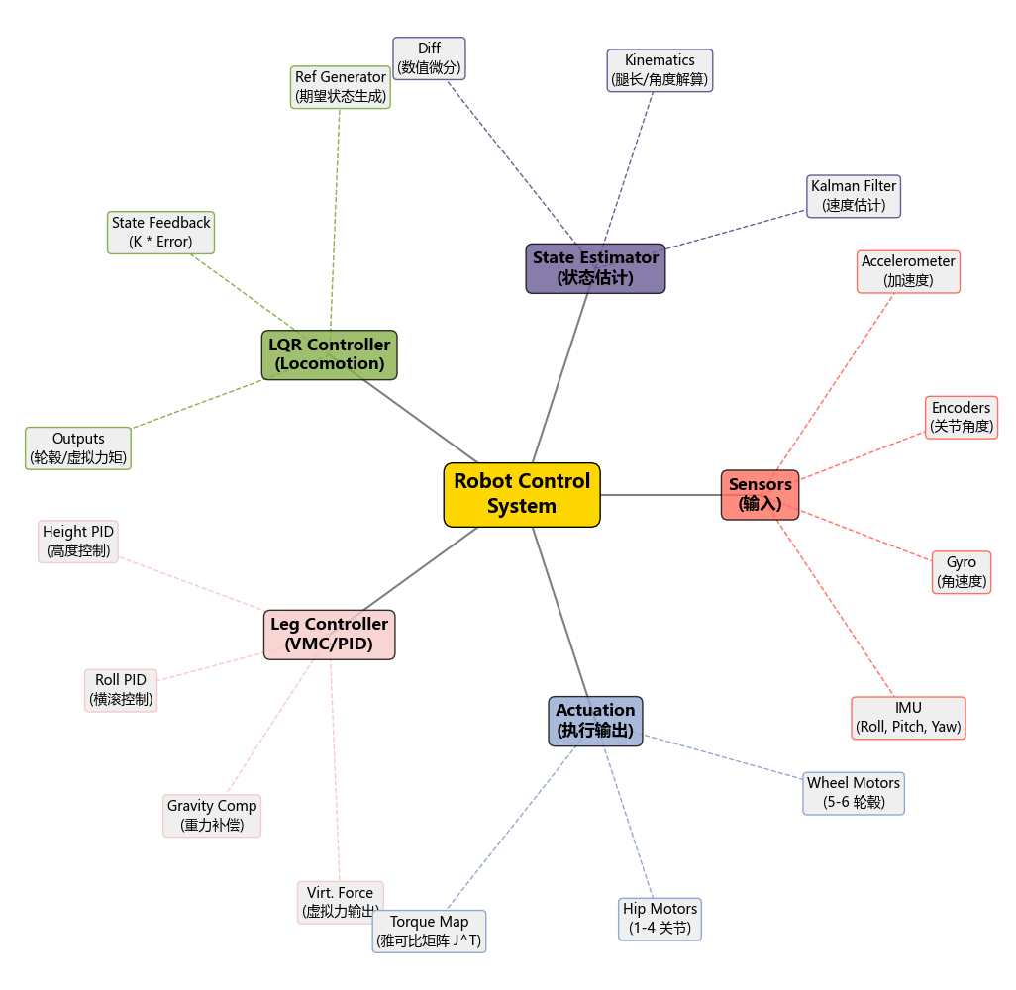
研究工作进展
双轮足机器人机械结构设计
双轮足机器人系统建模
双轮足机器人运动控制策略
控制器设计
机器人控制解耦为运动控制（Locomotion Controller）和腿部控制（Leg Controller）两部分。运动控制器通过调节驱动轮转矩和腿部关节转矩使机器人保持平衡和控制机器人移动、旋转；腿部控制器通过调节腿部支持力控制腿长，使机器人保持滚转（roll）方向稳定，并起到主动悬挂的作用。

Slide 10
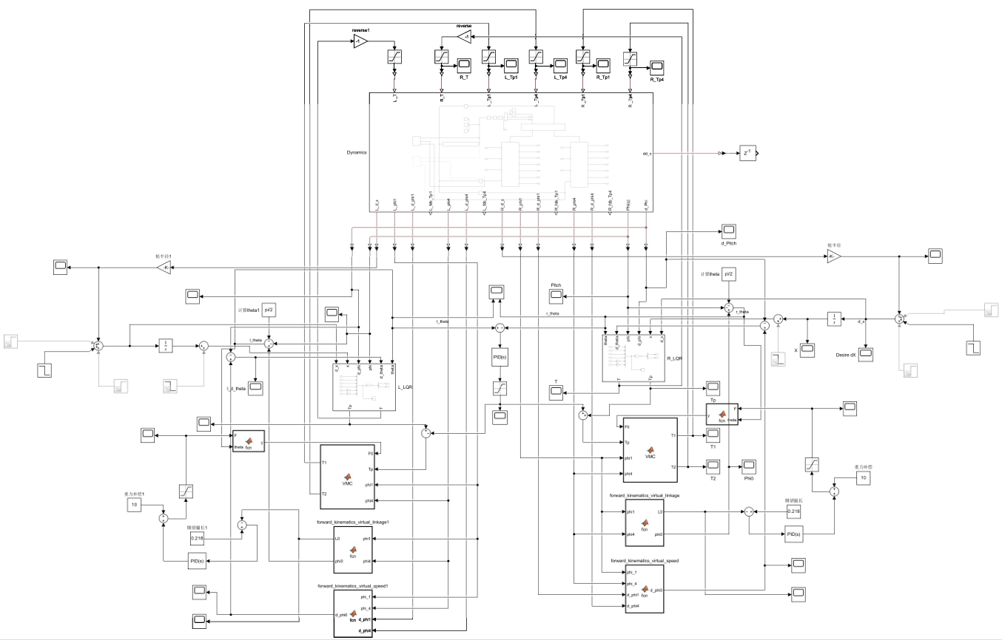
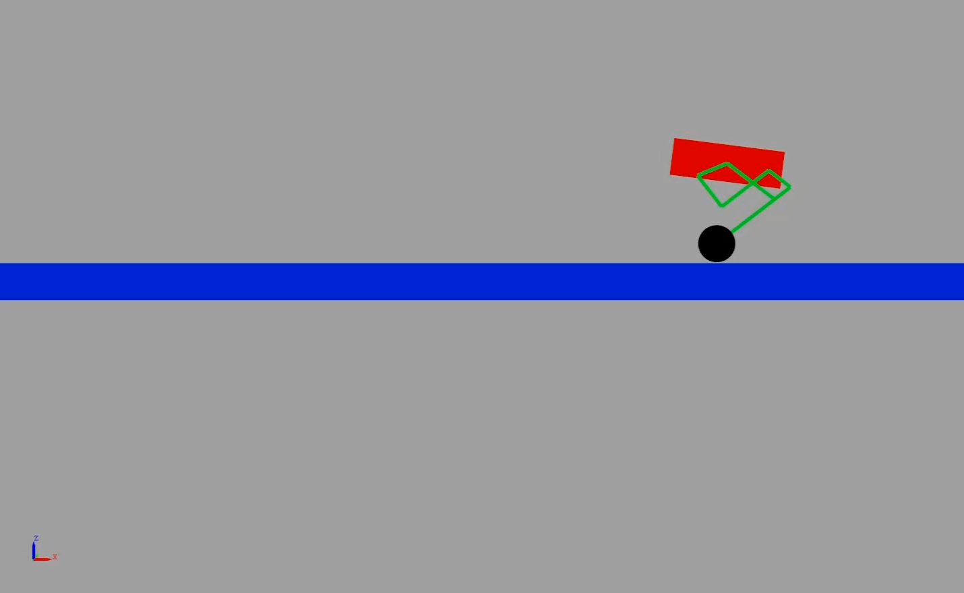
研究工作进展
双轮足机器人机械结构设计
双轮足机器人系统建模
双轮足机器人运动控制策略

Slide 11
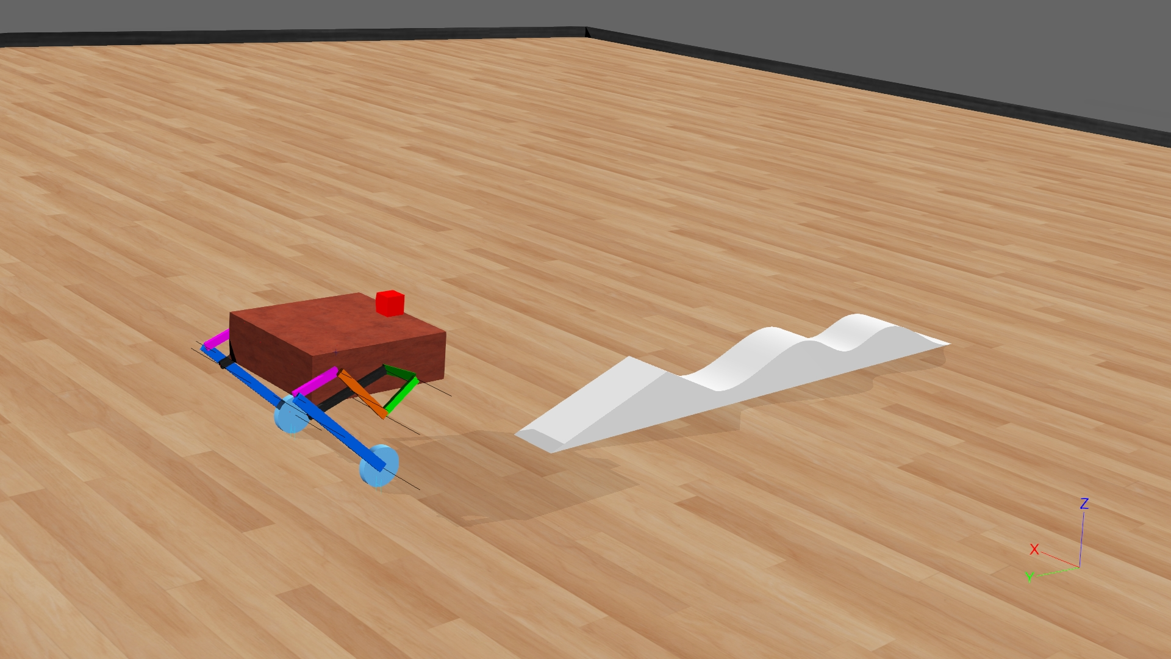
研究工作进展
双轮足机器人机械结构设计
双轮足机器人系统建模
双轮足机器人运动控制策略
Webots仿真环境

Slide 12
汇报提纲
1
研究内容及技术路线
2
研究内容及进展
3
存在困难及问题
4
后期工作安排

Slide 13
存在困难及问题
仿真平台的局限：原 MATLAB/Simulink 仿真基于图形化框图，难以直接移植到嵌入式系统（如 STM32）中，Webots 环境下的默认建模较为粗糙，难以精确反映双轮足机器人的动力学特性（如摩擦、惯量分布）。
解决思路：引入 MuJoCo 引擎支持高精度的 URDF 模型导入，还能提供极高的物理计算步速，为验证先进控制算法奠定基础。
🤖
状态估计的实时性与精度：在高动态运动（如跳跃或急停）中，通过 IMU 和运动学解算得到的机身速度和倾角容易发散。单纯依赖卡尔曼滤波 (EKF) 可能无法准确估计机器人的绝对速度。
解决思路：融合视觉里程计 (VIO) 或开发基于模型的打滑检测算法。
复杂地形下的非最小相位特性：双轮足机器人本质上是倒立摆系统，具有非最小相位特性，这意味着系统在响应控制输入时会出现“反向运动”的现象。在爬坡或越障时，为了向前加速，机器人需要先向后倾斜，这在复杂地形下极易导致翻车。
解决思路：设计鲁棒的 MPC 或 H-infinity 控制器来处理这种动力学约束

Slide 14
汇报提纲
1
研究内容及技术路线
2
研究内容及进展
3
存在困难及问题
4
后期工作安排

Slide 15
后期工作安排
1、仿真环境构建与算法迁移
2、实机部署准备与代码重构
3、先进控制算法探索
基于 SolidWorks 模型，在 MuJoCo 中重构机器人描述文件 (URDF/MJCF)；
使用 C++ 重构控制算法，利用 MuJoCo 的原生 C API 进行仿真验证，确保仿真代码与实机代码的“同源性”；
利用 MuJoCo 的并行计算优势，基于 PPO 或 SAC 算法训练端到端的控制策略；
将现有的 Python LQR + VMC 控制逻辑移植到 MuJoCo 环境中；
针对双轮足机器人的非最小相位特性，引入 MPC 替代部分 LQR 逻辑，以实现更优的动态轨迹跟踪和抗扰动能力。
采集真机运行数据，反向优化仿真环境中的物理参数，最大限度缩小 Sim-to-Real Gap；

Slide 16
2022级本科生毕业设计中期答辩
·
请各位老师批评指正！
汇报学生
指导老师
：杨佳轩
：杨 濛

